Slide 1




Flappy Bird
Lucas Buk Cardoso
RA: 15.03470-4

Slide 2









Imagens

Slide 3

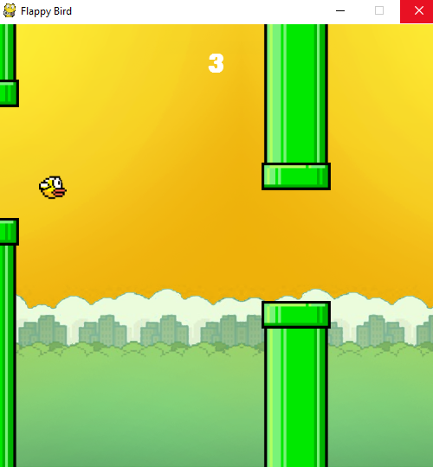
Telas
Tela de Início
Tela de Jogo

Slide 4
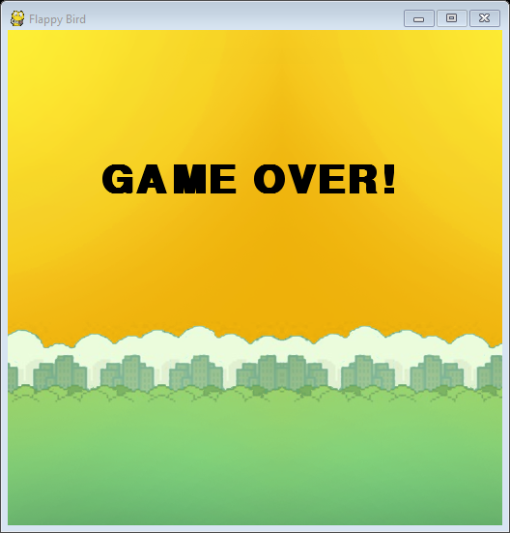
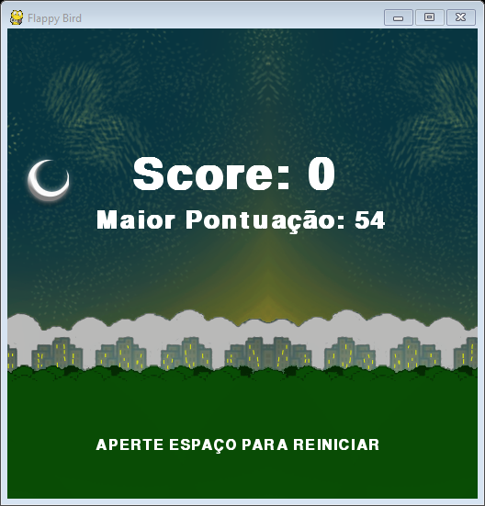
Telas
Tela de Game Over
Tela de Reinicio

Slide 5
Classes
Programa Principal:

Slide 6
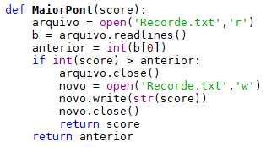

Banco de Dados

Slide 7
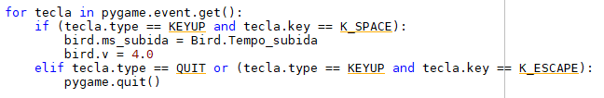

Movimentação

Slide 8
Considerações Finais
Dificuldades
Agradecimentos
Referências

